Slide 1
Uuden klubin perustaminen
MD-GET Sanna Mustonen
Päivitys 3/2026

Slide 2
Mitä materiaali sisältää
Klubin perustamiseen liittyvää ohjeistusta
Mitä pitää selvittää ja valmistella etukäteen
Mitä kokouksia ja päätöksiä tarvitaan
Miten klubi perustetaan lionsnäkökulmasta mm. LionPortaliin vienti
Mitä suomalainen yhdistyslainsäädäntö edellyttää

Slide 3
Piirin rooli
Piirin GET työryhmänsä kanssa etsii sopivia uusien klubien paikkoja ja auttaa perustamisprosessissa
Piirissä mietitään mihin alueeseen ja lohkoon uusi klubi liitetään
Uudella klubilla tulee olla kummiklubi
Piirikuvernööri nimeää uuden klubin opaslionit kahdeksi vuodeksi (ei voi olla perustettavan klubin jäsen eikä piirikuvernööri itse)
GET ja opaslionit ovat isossa roolissa!
https://www.lionsclubs.org/fi/resources-for-members/resource-center/start-a-new-club
Notes:
Kummiklubi esim. klubivirkailijoiden mentorointi
Markkinointi, ihmisten löytäminen, tule mukaan kokeilemaan, tätä on lionstoiminta
Ihmisten nivominen yhteen + tutustuttaminen!

Slide 4
Valmisteleva suunnittelukokous
Notes:
Asiat mietittynä valmiiksi, jotta itse perustamiskokous sujuu rivakasti

Slide 5
Valmisteleva suunnittelukokous (ennen perustamiskokousta)
Opaslionien ja kummiklubin esittely
Mietitään palveluprojektit, joita klubi voisi hyödyntää
Ehdotus toimintasuunnitelmasta 1. kaudelle
Ehdotus jäsenmaksuista
Ehdotus talousarviosta 1. vuodelle
Pankkitilin avaaminen ja käyttöoikeudet
Ehdotus klubin nimestä

Slide 6
Valmisteleva suunnittelukokous (ennen perustamiskokousta)
Ehdotus klubin hallituksen jäsenistä ja muista rooleista
    Klubin hallituksessa oltava vähintään 5 henkilöä (presidentti, varapresidentti, rahastonhoitaja, sihteeri ja yksi muu jäsen)
    Muita mahdollisia rooleja: jäsenjohtaja, viestintävastaava, palvelujohtaja
    Toiminnantarkastajat
Klubin sääntöehdotuksen laatiminen mallisääntöjen pohjalta
Laaditaan kutsu ja esityslista perustamis- ja vuosikokoukseen
Sovitaan perustamiskokouksen kokousvirkailijat: puheenjohtaja, sihteeri, pöytäkirjan tarkastajat ja ääntenlaskijat.
Täytetään lista perustajajäsenistä
Notes:
https://www.lions.fi/jasenille/jasensivut/lionstoiminnan-saannot/
Uusien jäsenten ei tarvitse olla perustamiskokouksen virkailijoita

Slide 7







Klubin palveluprojektien valitseminen
Näkökyky
Nuoriso
Valitkaa projekteja, jotka vastaavat paikkakunnan tarpeisiin.
Yhteistyö paikallisten toimijoiden ja muiden lionsklubien kanssa.
Valitkaa jokin LCI:n maailmanlaajuisista avustuskohteista erääksi jatkuvaksi projektiksi.
Mainostakaa palveluprojektianne paikkakunnalla hyödyntämällä paikallisia tiedotusvälineitä.
Olkaa luovia ja ajatelkaa monesta näkökulmasta.
Tehkää projekteista sopivia perheille.
Humanitäärinen apu
Ympäristö
Diabetes
Lapsuusiän syöpä
Nälän helpottaminen
Notes:
Palveluprojektien valitseminen on tärkeä uuden klubin tehtävä. Alla on vinkkejä palveluprojektien valitsemiseen.

Slide 8
Toimintasuunnitelma
Klubitapaaminen on hyvä järjestää kerran kuukaudessa
Hallituksen kokous ennen klubitapaamista
Vuosikokous pidetään lokakuussa ja vaalikokous huhtikuussa
Toimintakauden aikana on hyvä järjestää yksi isompi varainkeruuaktiviteetti
Klubi voi kutsua muita klubeja vierailulle klubi-iltoihin tai tapahtumiin
Jäsenistön määrää lisätään tarkoituksenmukaisesti = jäsensuunnitelma
Klubin toiminnasta tiedotetaan aktiivisesti sisäisesti ja ulkoisesti (Muista LION-lehti)
Klubi hankkii varoja hallintotilille jäsenmaksuilla tai esim. talkootyöllä.
On hyvä tehdä suunnitelma kauden säännöllisistä avustuksista ja menoista kassavirtalaskelmalla, jotta ei olla ihan nollilla uuden kauden alkaessa.
Notes:
LION-lehden deadlinet liiton nettisivuilla

Slide 9
Uusi klubi - esimerkki vuosikellosta
Toistuvia asioita kauden aikana/kk:
Hallituksen kokoukset
Klubi-illat
Kausi alkaa - heinäkuu
Hallituksen kokous; toimintasuunnitelma, roolijaot
Palvelutempaus; LIONS-toiminta näkyväksi
Tapahtuma/keräys- hyvän päivä
Vuosikokous
Joulutapahtumat
Hallituksen kokous ja klubi-ilta
Klubi-ilta; hallituksen kokouksen asiat
Hallituksen kokous ja klubi-ilta
Kauden päätös
Charter-juhla; uusi klubi on virallinen!!
Syyskausi
Lions-toiminnan vuosipäivä
Hyvän päivä
Rauhan-juliste-kilpailu
Notes:
Kokoukset omalla värillä, aktiviteetit omalla

Slide 10
Uusi klubi - esimerkki vuosikellosta
Keväällä piirin ja liiton vuosikokoukset sekä virkailijavalmennuksia seuraavalle kaudelle
Hallituksen kokous; kevätkauden toimintasuunnitelma
Ajankohtaiset tapahtumat; Ystävänpäivä?
Talvinen tapahtuma
Vaalikokous; seuraavan kauden hallitus
Rauhanjuliste + Stipendit- kouluyhteys
Hallituksen kokous ja klubi-ilta
Klubi-ilta; hallituksen kokouksen asiat
Kevättempaus?
Kauden päätös
Talvinen lastentapahtuma
Kauden päättyessä vaihtuneet virkailijat ilmoitetaan PRH:lle
Kevätkausi
Uusien jäsenten päivä
Näkyvyys-viikko
Leijona-hiihdot
Notes:
Kauden päätös- yhdistyksen muuttuneet virkailijat PRH:LLE

Slide 11

Klubin nimen valitseminen
Seuraavia on pohdittava ennen klubin nimeämistä.
Klubin nimen valitseminen
Klubin nimen tulee perustua kunnan nimeen. Tämä tarkoittaa kaupunkia, paikkakuntaa tai vastaavaa hallinnollista aluetta.
Tunnusomainen merkintä
Tätä käytetään erottamaan selkeästi samassa kunnassa toimivat klubit.
Elävät henkilöt
Lionsklubeja ei voida nimetä elossa olevan henkilön mukaan.
Lionsklubi ei saa lisätä sanaa ”International - kansainvälinen” nimeensä.
Nimeämisen rajoitukset
11

Slide 12
Talousarviosta
Kansainvälinen jäsenmaksu on 50 USD/v/jäsen
Kotimainen jäsenmaksu on 40,6 EUR/v/jäsen
Klubin jäsenmaksu määräytyy joka toimintakaudelle tehtävän talousarvion mukaisesti.
Liittymismaksut ovat kertaluontoisia.
Kansainvälinen liittymismaksu (35 USD/uusi jäsen ja 20 USD/siirtojäsen) suoritetaan dollarimääräisenä LCI:n tilille USA:han, josta kuitti liitetään LionPortaliin uuden klubin perustaminen kohtaan.
Kansainvälisestä jäsenmaksusta LCI lähettää laskun klubille ja se peritään sitä seuraavan kuun alusta, jolloin perustamispaperit saapuivat päämajaan
Kotimaisesta jäsenmaksusta liittotoimisto lähettää klubille laskun. Kotimainen jäsenmaksu laskutetaan perustamiskokousta seuraavan kuun alusta.
Tässä esimerkissä on käytetty kurssia 1 USD = 0,96 EUR.
Notes:
Jos ja kun klubilla ei ole vielä omaa tiliä tässä vaiheessa, liittymismaksu suoritetaan kummiklubin kautta. Ellei tämä ole mahdollista, otetaan yhteys Suoman Lions-liittoon.

Slide 13
Talousarvioesimerkki 1.7.-30.6. alkupäiväys klubin toiminnan aloituksen mukaan
HALLINNOLLINEN TALOUSARVIO
Ensimmäiselle toimintakaudelle 1.7.25-30.6.26
TUOTOT | Hinta | KPL | Yhteensä
Klubin oma jäsenmaksu | 127 | 20 | 2540
Tuotot yhteensä |  |  | 2540
KULUT
KV liittymismaksu (kertamaksu)
- Uudet jäsenet (35 USD) | 33,6 | 15 | 504
- Siirtojäsenet (20 USD) | 19,2 | 5 | 96
Jäsenmaksu
- Kotimainen | 40,6 | 20 | 812
- Kansainvälinen (50 USD) | 48 | 20 | 960
Muut hallinnolliset kulut |  |  | 150
Kulut yhteensä |  |  | 2522
Kurssi 0.96
Nämä koskevat tulevina kausina vain uusia liittyvä jäseniä, ei koko klubia.
Jäsensuunnitelmaan hyvä miettiä tavoite esim. 4 uutta jäsentä / kausi
Notes:
Maksut vaihtuvat yleensä joka vuosi
Piirillä saattaa olla omia kerättäviä maksuja
Huom! Jäsenmaksu tässä kohtaa näin iso, koska maksetaan myös jompikumpi liittymismaksu uusi tai siirtojäsen (kertamaksu).

Slide 14
Talousarvioesimerkki 1.7.-30.6.
HUOM: ns. hallinnollista rahaa tarvitaan
  Klubin pankkitilin avaamiseen
  PRH-maksun maksamiseen 110€
VINKKI: Ensimmäiseen talousarvioon hallintopuolelle voi myös sisällyttää klubin ensimmäisestä charterjuhlasta muodostuvia kuluja (esim. 30 - 40 €/hlö). Tätä ei ole huomioitu edellisessä esimerkissä.

Slide 15
Jäsenmaksuista
KV-jäsenmaksu maksetaan kahdessa erässä: Puolet tammikuussa ja puolet heinäkuussa edeltävän kuukauden jäsentilanteen mukaan
Kotimainen jäsenmaksu maksetaan kerralla elo-syyskuussa
Uusista jäsenistä tulee mukanaolokuukausien perustella lasku kv-järjestöltä LionPortaliin ja Lions-liitolta jyvitettynä jäsenyyskuukausien perusteella ja klubi voi näin ollen periä hyvin vain jäljellä olevien toimintakausien mukaisen jäsenmaksumäärän uudelta jäseneltä.
Notes:
On klubin asia päättää peritäänkö uudelta jäseneltä kuukauden mukaan jyvitetty maksu vai muu summa

Slide 16
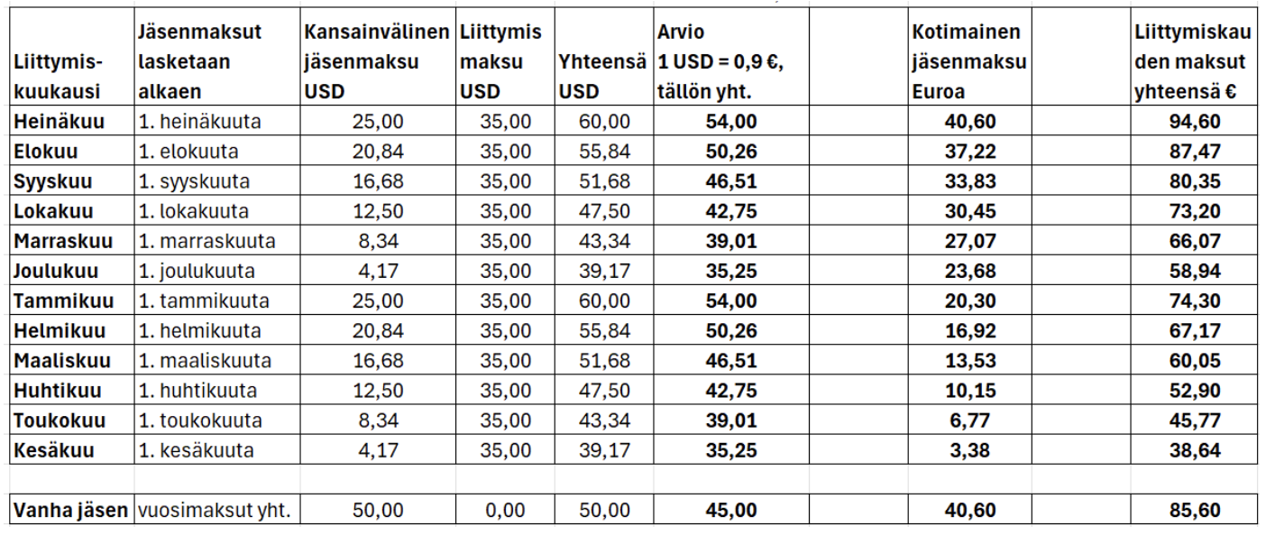
Millainen jäsenmaksulasku uudesta jäsenestä tulee… riippuu liittymiskuukaudesta
Uusi jäsen kannattaa viedä Portaliin heti!

Slide 17
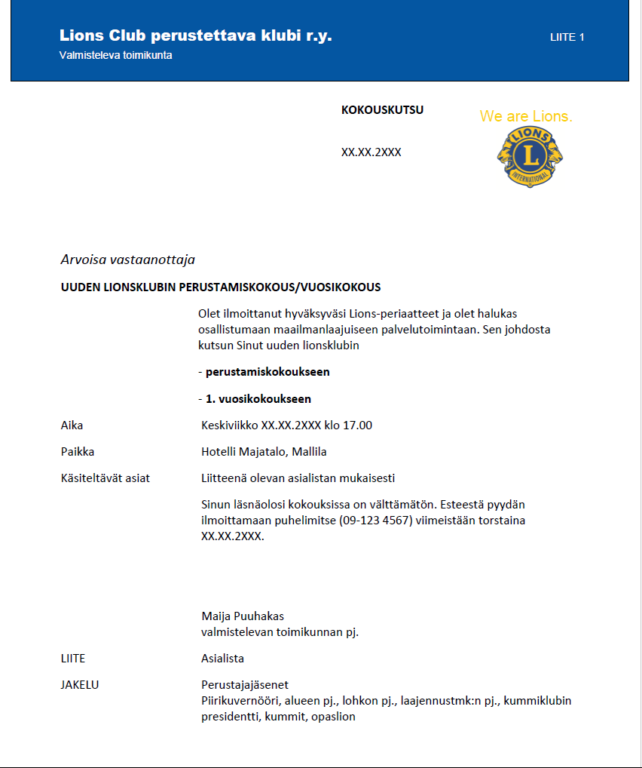
Kokouskutsu
Perustamiskokoukseen liittyy kaksi osaa:
Perustamiskokous ja klubin ensimmäinen vuosikokous
Notes:
Perustamiskokoukseen liittyy kaksi osaa: Perustamiskokous ja klubin ensimmäinen vuosikokous

Slide 18
Osa 1 - Perustamiskokous

Slide 19
Perustamiskokous
Perustamiskokouk-sessa virkailijat voivat olla opaslioneita tai kummeja
Kuukausi- ja hallituksen kokousten aika ja paikka
Charter- eli perustamisjuhlan ajankohta (ja paikka, jos se on jo tiedossa). Huom. Kaikki uudet klubit voivat pitää Charter-juhlan (liitännäisklubi, herätetty klubi)
Ilmoitusasiat
Charterjäsenlistaa täydennetään tarvittaessa aina 90vrk asti. Kummiklubin presidentti/sihteeri
/GET vie tiedot LionPortaliin
Kokouksen avaus
Kokouksen järjestäytyminen
  puheenjohtaja ja sihteeri
  2 pöytäkirjantarkastajaa
  2 ääntenlaskijaa
Esityslistan hyväksyminen
Yhdistyksen perustaminen
  Nimi
  Perustamiskirjan allekirjoittaminen (kaikki paikalla olevat jäsenet)
Yhdistyksen sääntöjen hyväksyminen
Notes:
Perustamiskokouksessa virkailijat voivat hyvin olla opaslioneita tai kummiklubista

Slide 20
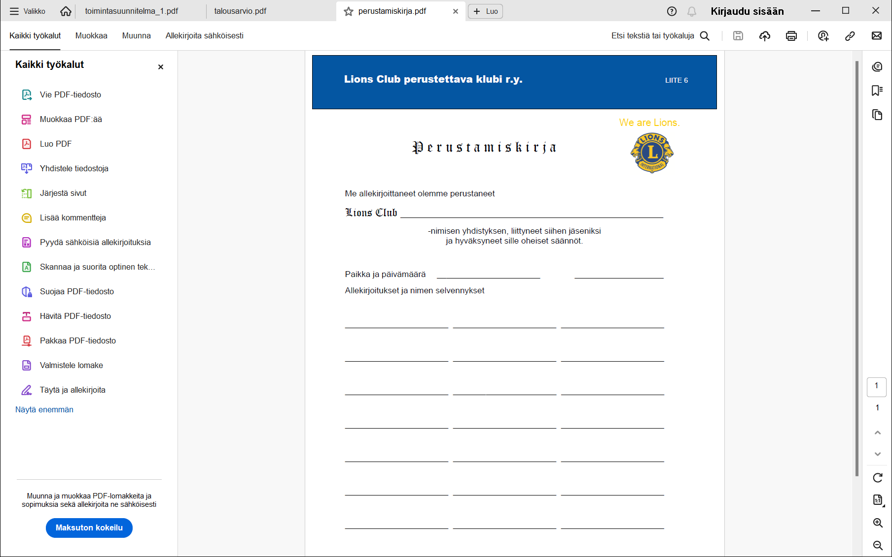
Perustamiskirja
Perustamiskokouksen asiakirjat löytyvät liiton sivuilta
(kirjaudu jäsenosioon)
Hakusana ”lionsklubin perustaminen”
Tämä tarvitaan PRH:lle

Slide 21
Osa 2 - 1. Vuosikokous

Slide 22
Ensimmäinen vuosikokous
Hallituksen jäsenten vahvistaminen
Toiminnantarkastajien valinta
Päätetään pankkitilin avaamisesta ja käyttöoikeuksista
Päätetään kuka tekee ilmoitukset yhdistysrekisteriin ts. PRH:lle
Charter-juhlatoimikunnan valitseminen
Muiden mahdollisten toimikuntien toteaminen (ehtii myöhemminkin)
Kokouksen päättäminen
Liitytään Suomen Lions-liitto ry:n jäseneksi
Liitytään piirin 107X jäseneksi
Toimintasuunnitelman vahvistaminen
Jäsenmaksun ja liittymismaksun vahvistaminen
Talousarvion vahvistaminen
Notes:
Pöytäkirja-mallipohja tehtynä valmiiksi
Piirihallituksen kokouksessa todetaan piirin alueelle perustetut uudet klubit ja niiden ottaminen piirin jäseniksi sekä piirin alueella lakanneet klubit. Samoin todetaan mahdolliset klubien yhdistymiset.

Slide 23
Perustamiskokouksen jälkeen

Slide 24
Liittymis- ja jäsenmaksujen keräys
Uuden klubin hyväksyminen edellyttää aina liittymismaksujen maksamista
Jos uudella klubilla ei vielä tässä vaiheessa ole omaa pankkitiliä, liittymismaksut suoritetaan ensisijaisesti kummiklubin kautta. Ellei tämä ole mahdollista, otetaan yhteyttä Suomen Lions-liittoon osoitteella laskutus@lions.fi (otsikoksi ”Uuden klubin jäsenmaksut”)
Varsinaiset jäsenmaksut tulevat maksettaviksi vasta klubin hyväksymisen jälkeen. Jos pankkitilin avaaminen viivästyy, toimitaan jäsenmaksujen kanssa kuten liittymismaksun kanssa.

Slide 25
Lomakkeet ja ilmoitukset; UUSI KLUBI
2. Lions-liittoon
  Kotimainen perustamisilmoitus
  Lista jäsenistä
3. Yhdistyksen perustamisilmoitus Patentti- ja rekisterihallitukseen
  Perustamiskirja
  Ennakkotarkastetut säännöt
  (Klubin mallisäännöt, PRH:n diaarinumero 2020/524040Y)
  Ilmoitettavien henkilöiden tiedot
  Ks. Seuraavat slidet
KV-järjestölle (LCI)
Uuden klubin hakemus LionPortalissa (GET/kummiklubin sihteeri/presidentti tai DG)
  Lisätään jäsenet ja mahdolliset siirtojäsenet (pitää olla ensin poistettuina aiemmasta klubista)
  Valitaan järjestelmässä hallintovirkailijat (presidentti, sihteeri ja rahastonhoitaja)

Slide 26

PRH-ilmoitus
PRH-prosessin voi laittaa vireille kuka tahansa esim. opaslion, mutta uuden klubin presidentti allekirjoittaa hakemuksen lopuksi sähköisesti.
Etsi valmiiksi
Perustamiskirja-dokumentti PDF
Suomen Lions-liiton Klubin mallisäännöt https://www.lions.fi/jasenille/jasensivut/lionstoiminnan-saannot/
  LUE LÄPI HUOLELLA!
Nimenkirjoittajien tiedot (myös HETU)
https://prh.fi/fi/yrityksetjayhteisot/yhdistysrekisteri.html
Kirjaudu Suomi.fi-tunnistuksella

Slide 27
PRH-ilmoitus
Perusta uusi yhdistys – Perustamisilmoitus
Valitse yhdistyksen kieli
Älä lähde kirjaamaan vielä yhdistyksen nimeä tai tarkoitusta vaan skrollaa sivun alaosaan kohtaan ”Siirry tästä käyttämään omia sääntöjä” ja kirjaa sitten
Yhdistyksen nimi: Lions Club Ankkalinna/Auttavaiset ry
Kotipaikka: Ankkalinna
Säännöt-ruutuun voi kopioida mallisäännöt suoraan ”Kopioi-Liitä”-toiminnolla (10 sivua), kirjata klubin nimen, kotipaikan jne.

Slide 28
PRH-ilmoitus
Kirjaa
Osoite- ja yhteystiedot
Puheenjohtaja ja nimenkirjoittajat
Hallituksen jäsenet: Riittää sihteeri ja rahastonhoitaja
Ilmoituksen yhteyshenkilö
Liitä perustamiskirja
Suorita perustamismaksu
Allekirjoitus (jos ilmoituksen tekijä on muu kuin presidentti, lähtee presidentille pyyntö allekirjoituksen suorituksesta)

Slide 29
LionPortal

Slide 30
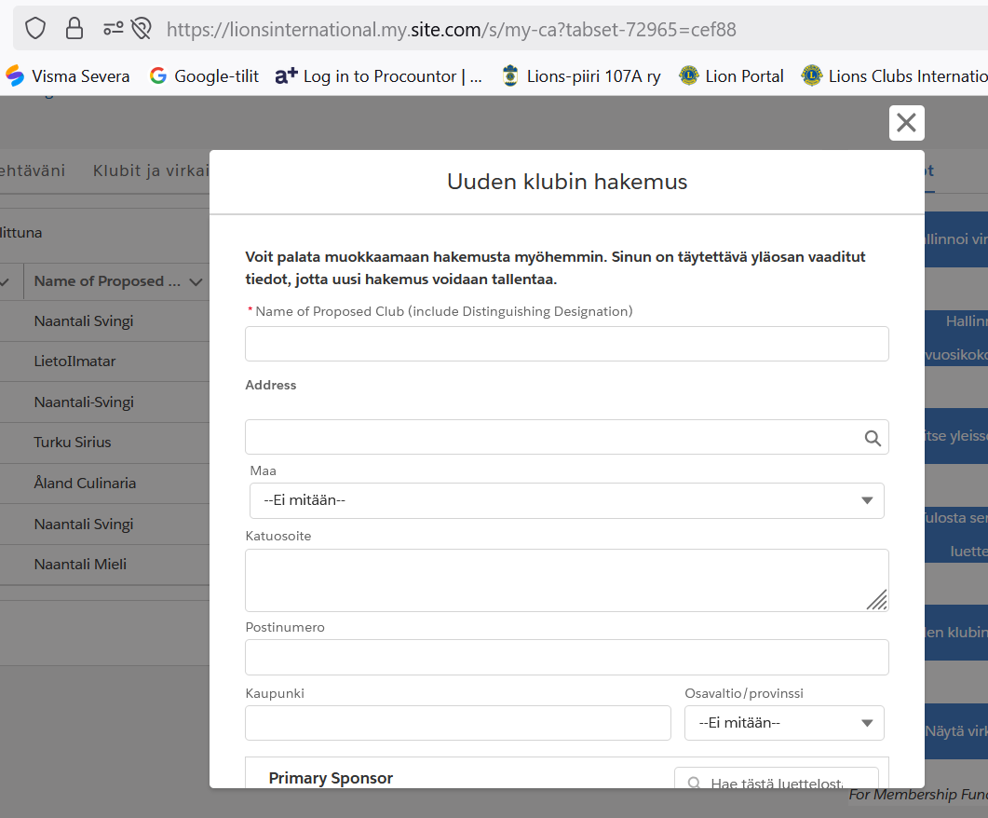
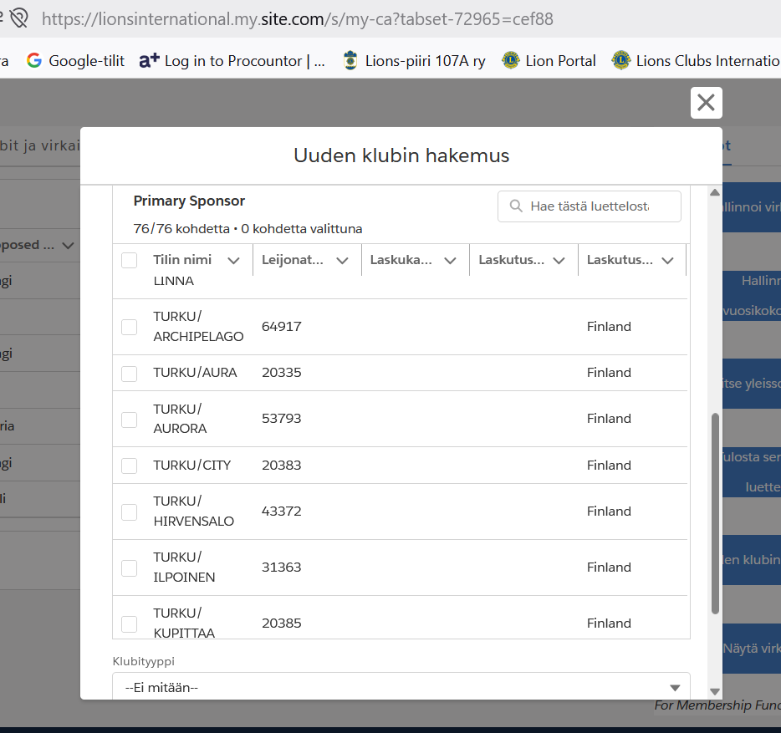
Uuden klubin hakemus LionPortaliin
Täytä uuden klubin hakemus
Valitse kummiklubi

Slide 31
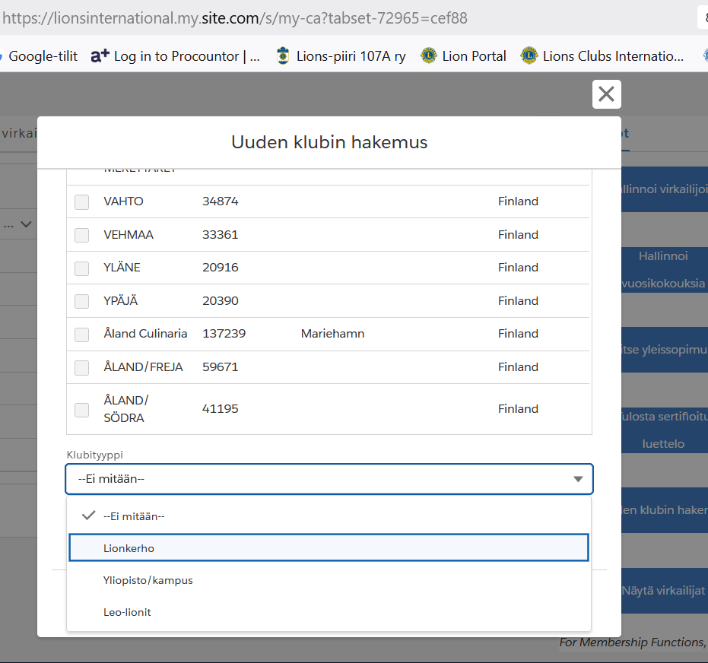
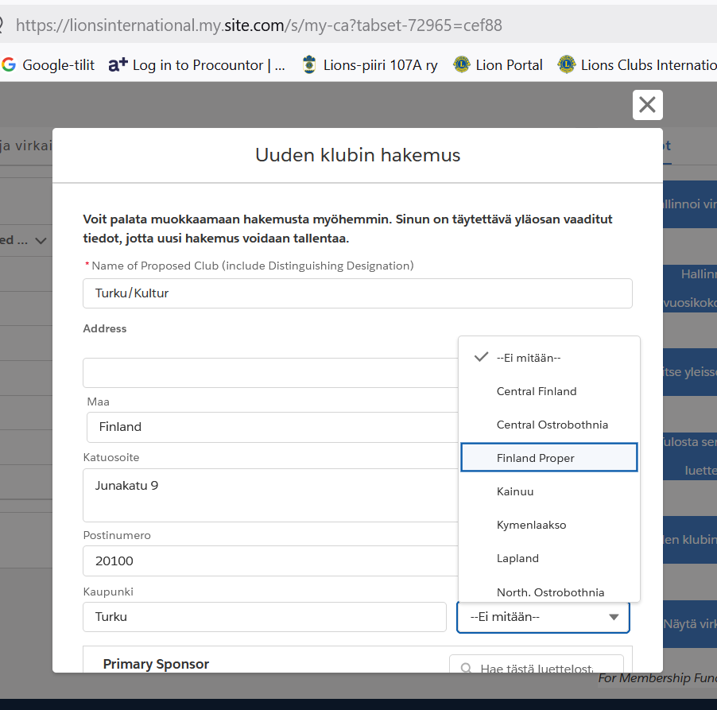
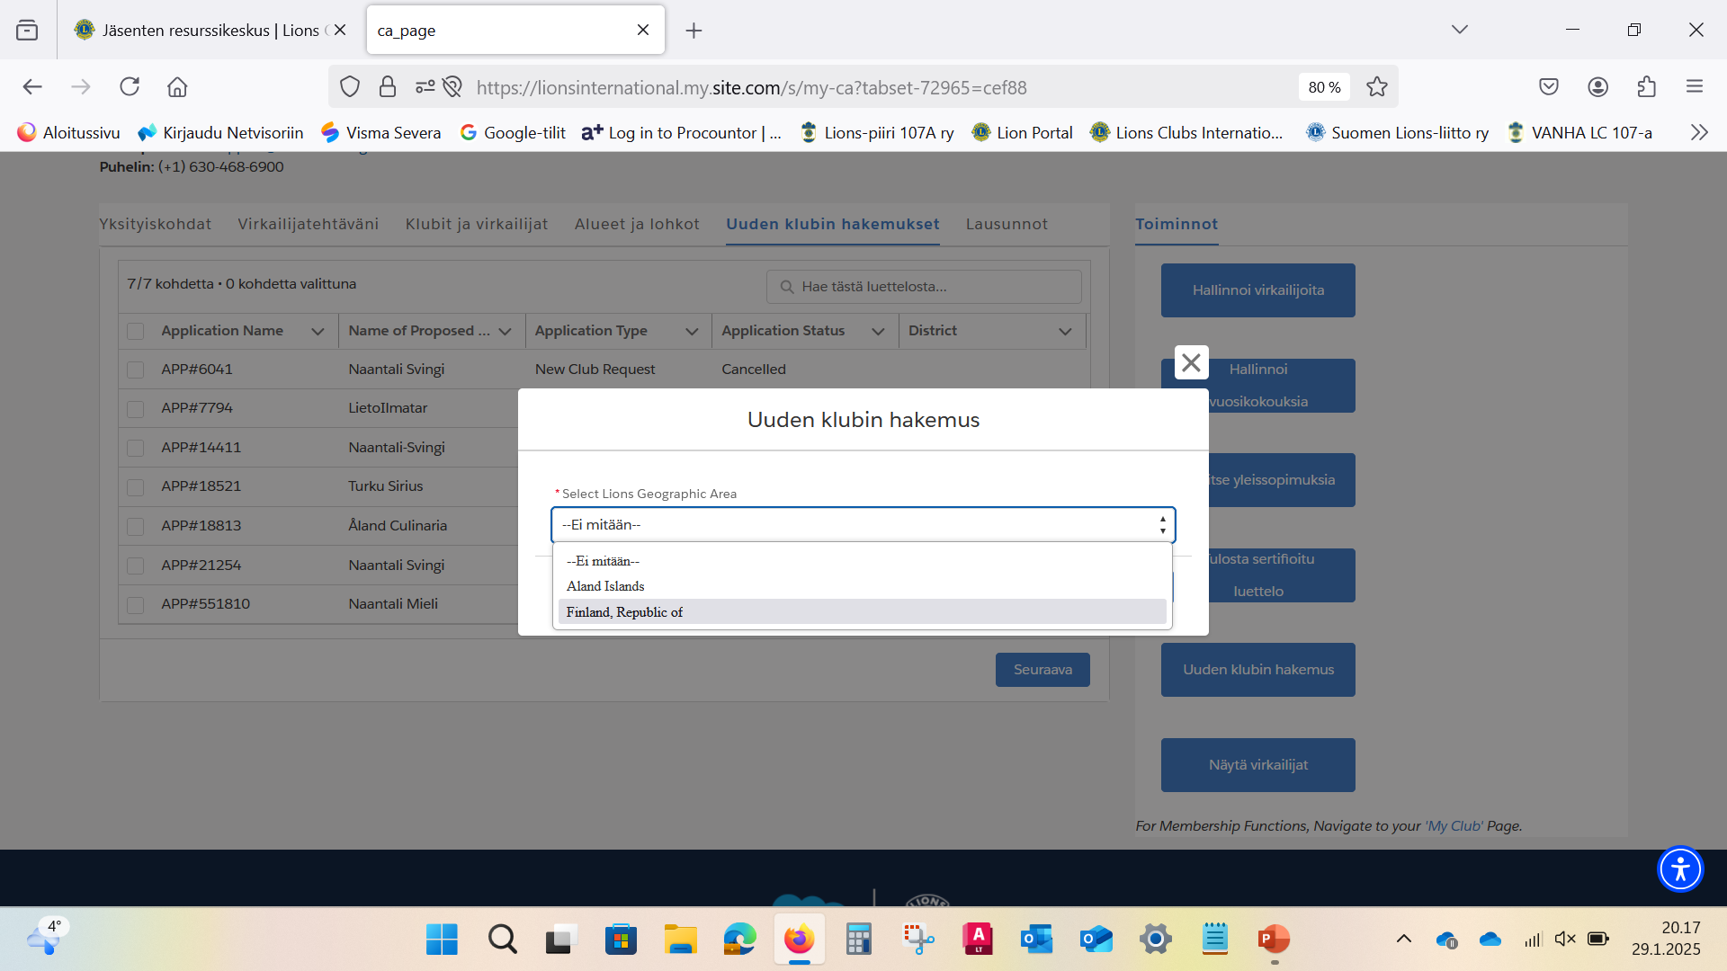
Uuden klubin hakemus LionPortaliin
Valitse klubityyppi
Valitse maa
Valitse maakunta

Slide 32
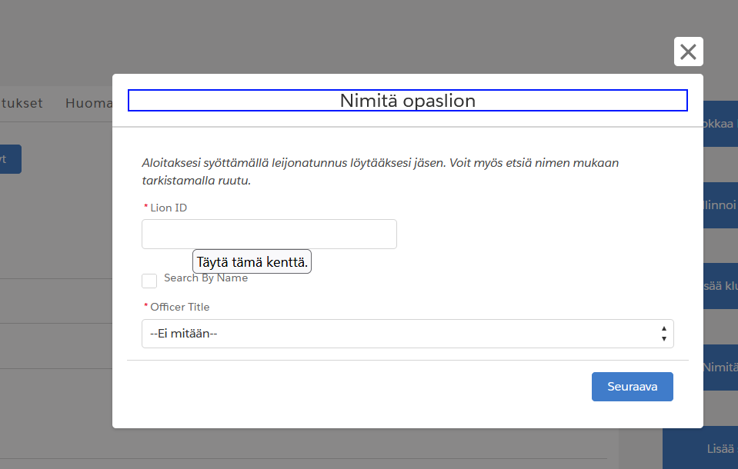
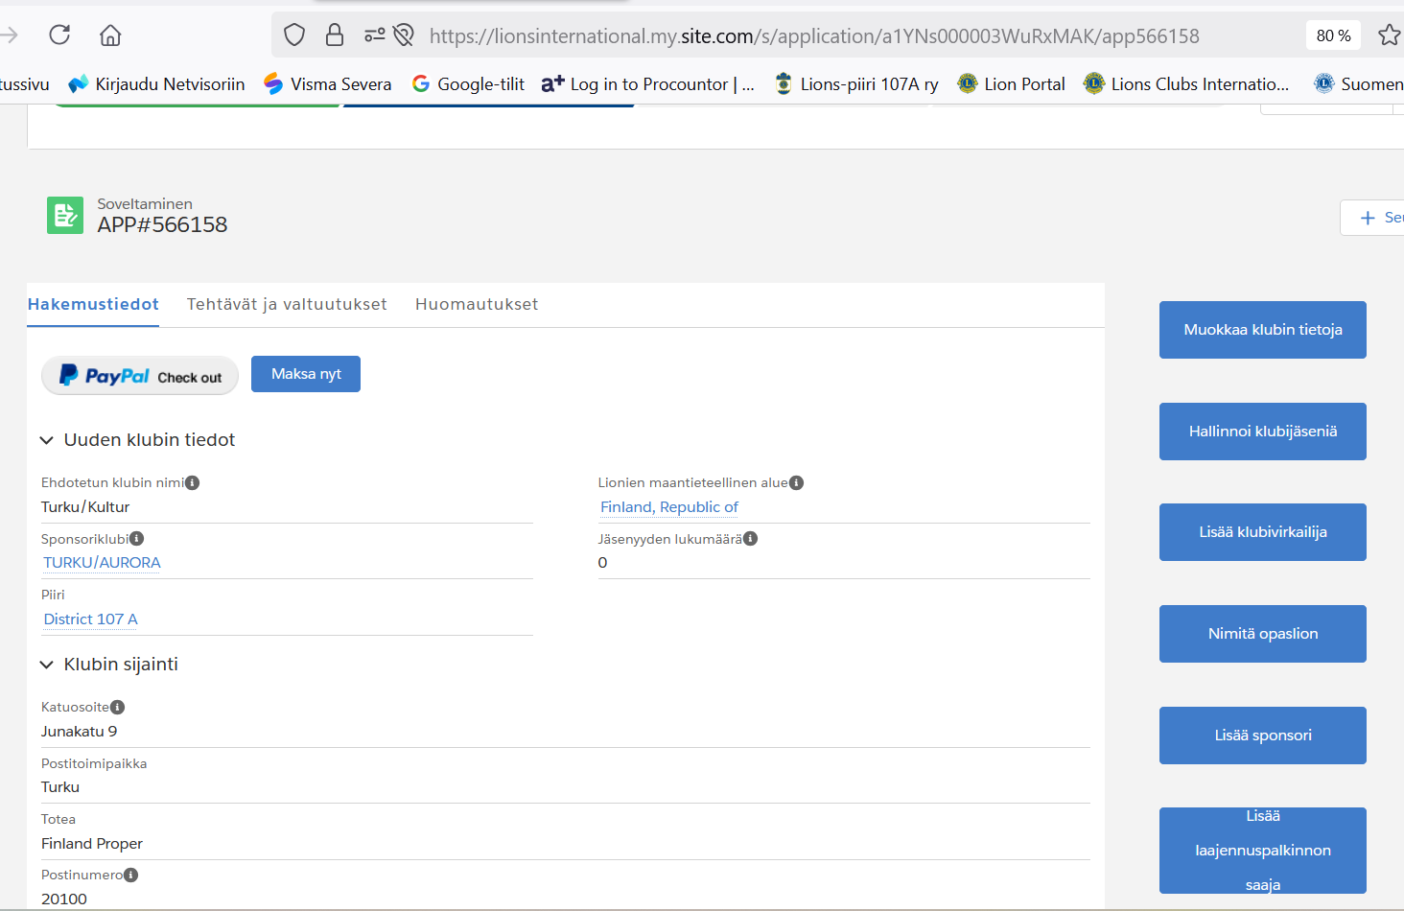
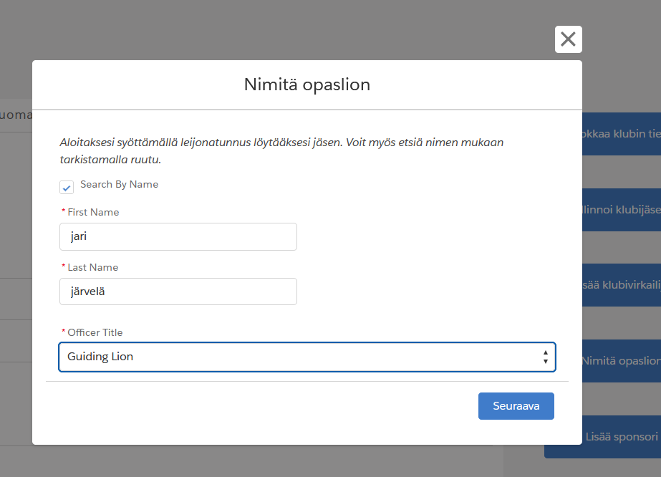
Kun perustiedot on syötetty, nimetään eri virkailijat

Slide 33
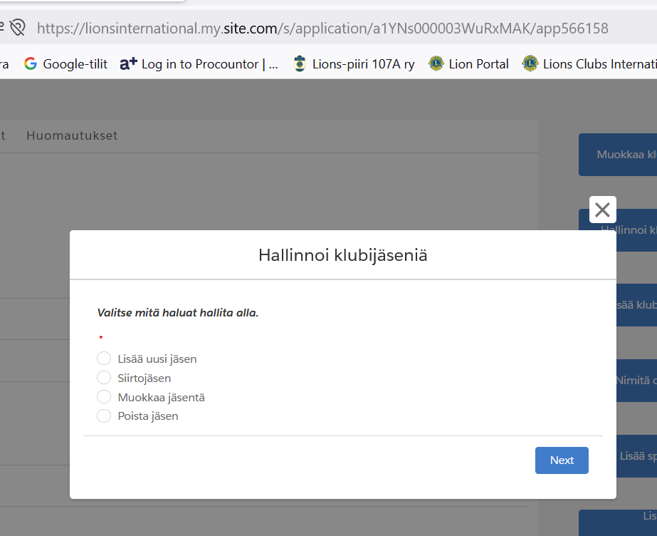
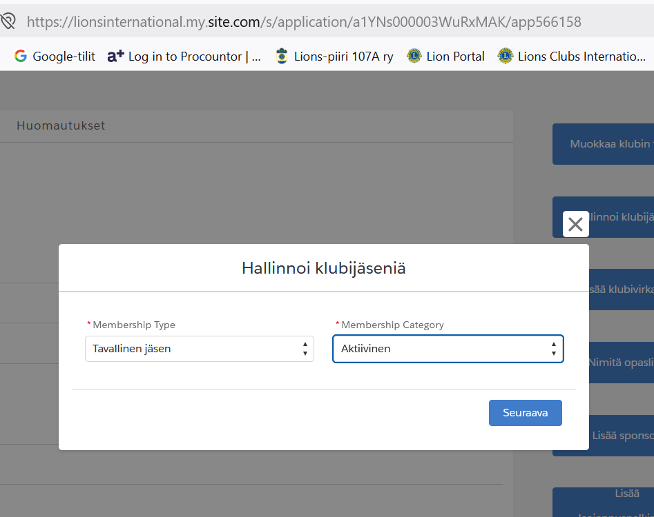
Jäsenten lisääminen
Jokainen klubiin tuleva merkataan lähtökohtaisesti aktiiviseksi jäseneksi
Valitse jäsentyyppi ”Aktiivinen”

Slide 34
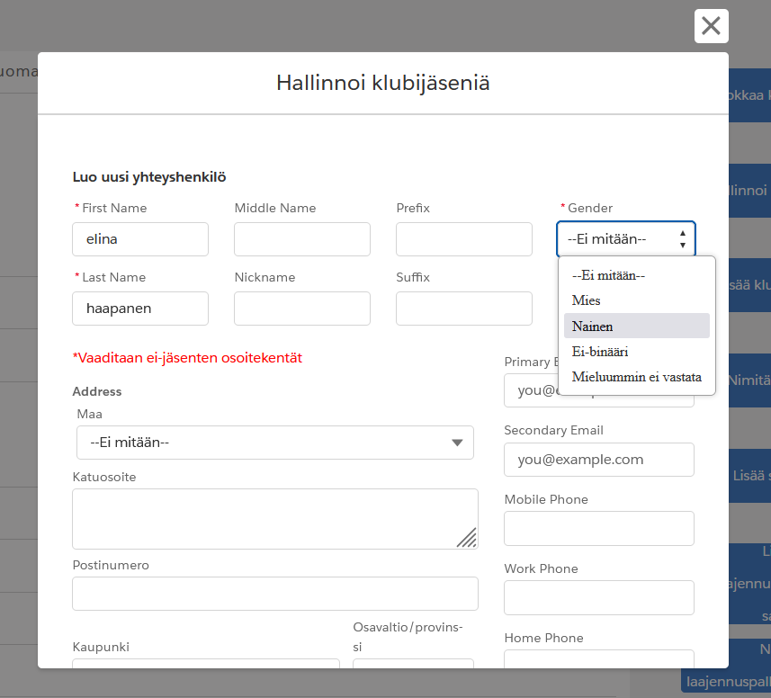
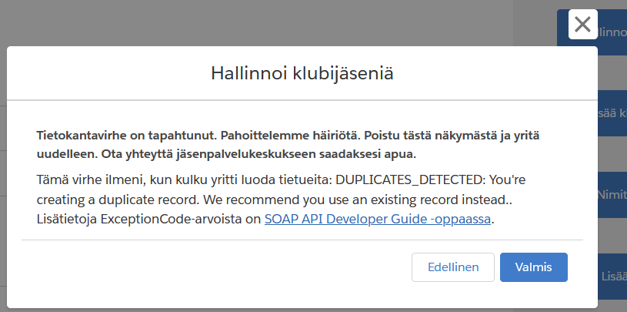
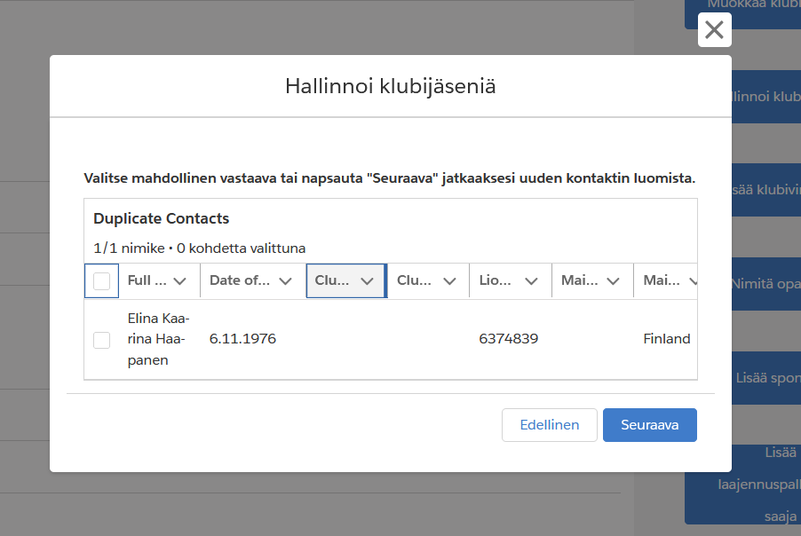
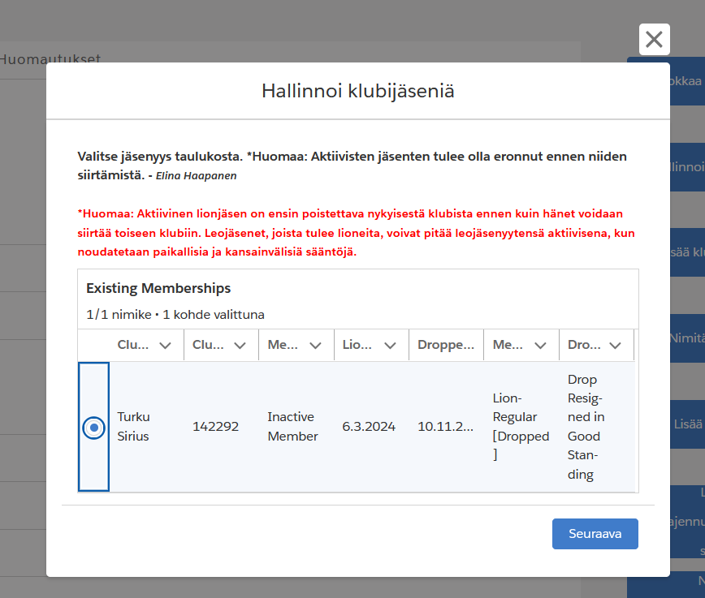
Siirtojäsen
2. Jätä osoitekenttä tyhjäksi
Mikäli täytät osoitekentän, tulee tämä häiriöviesti
1. Etsi jäsen listalta
3. Siirtojäsenen tulee aina olla eronnut entisestä klubistaan

Slide 35
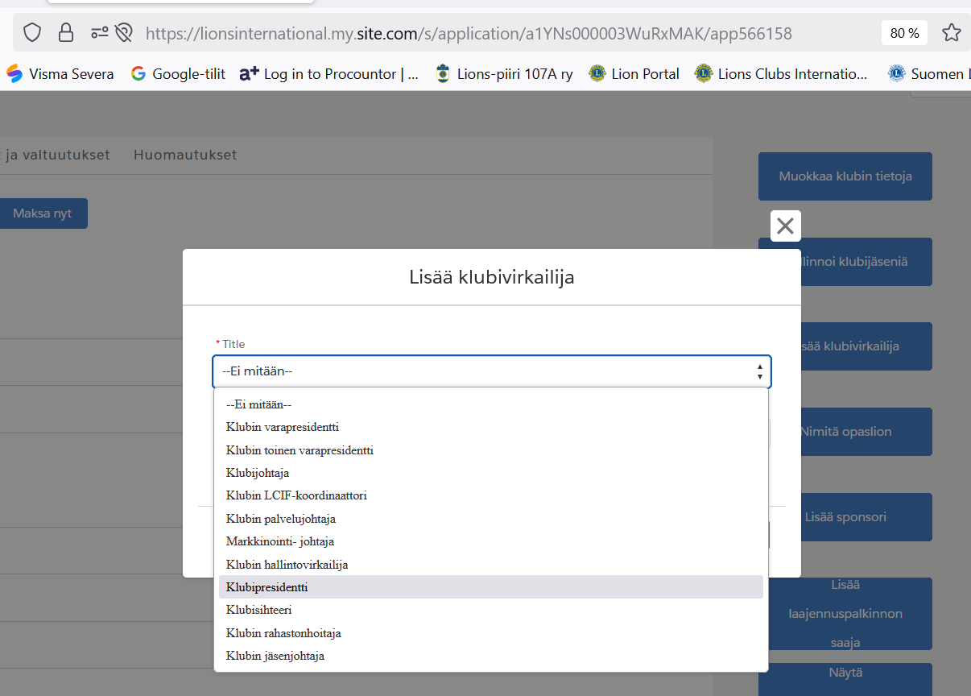
Klubivirkailijoiden roolin merkitseminen
Jäsenen tulee olla vietynä rekisteriin ennen kuin hänelle voi merkitä roolia

Slide 36
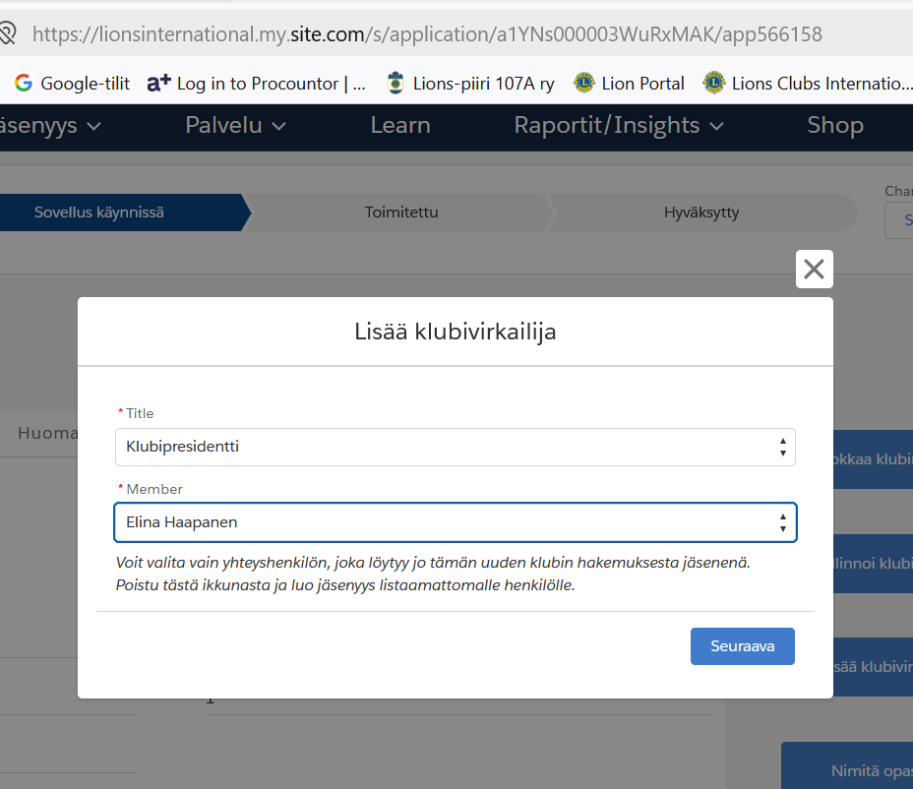
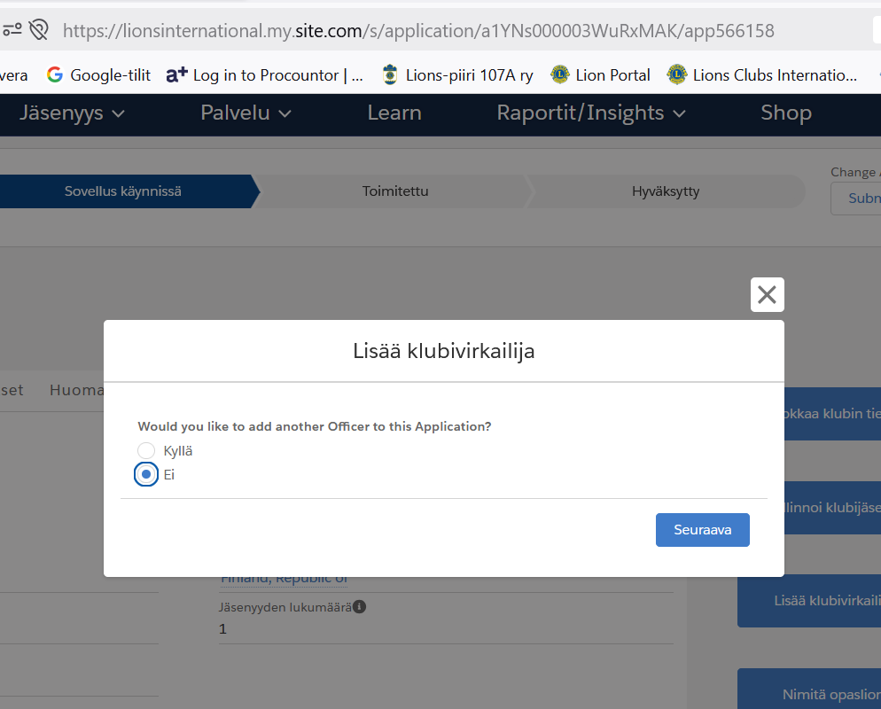
Klubivirkailijoiden roolin merkitseminen
Valitse lisäämäsi jäsen
Kun olet lisännyt kaikki tarvittavat virkailijat, lopeta painalla ”EI”

Slide 37
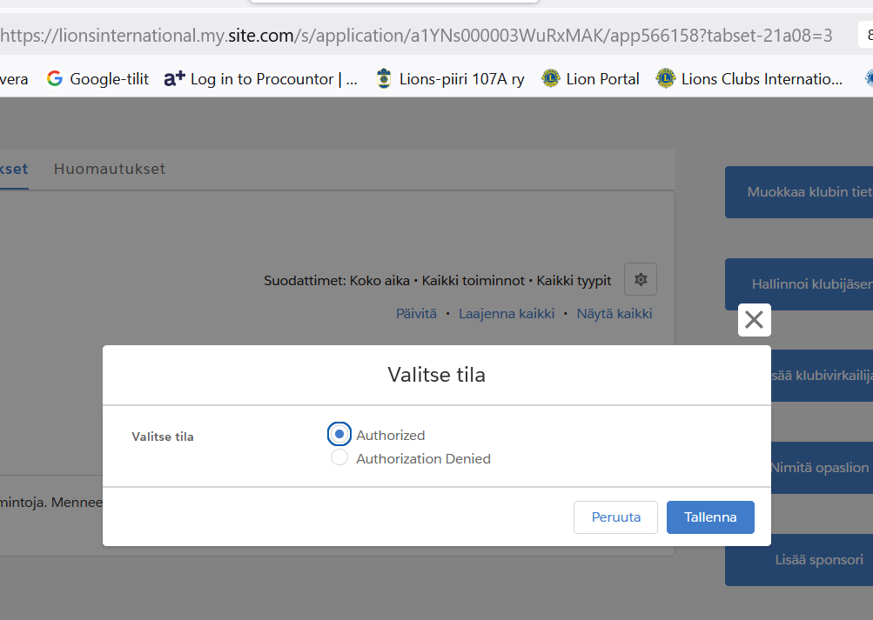
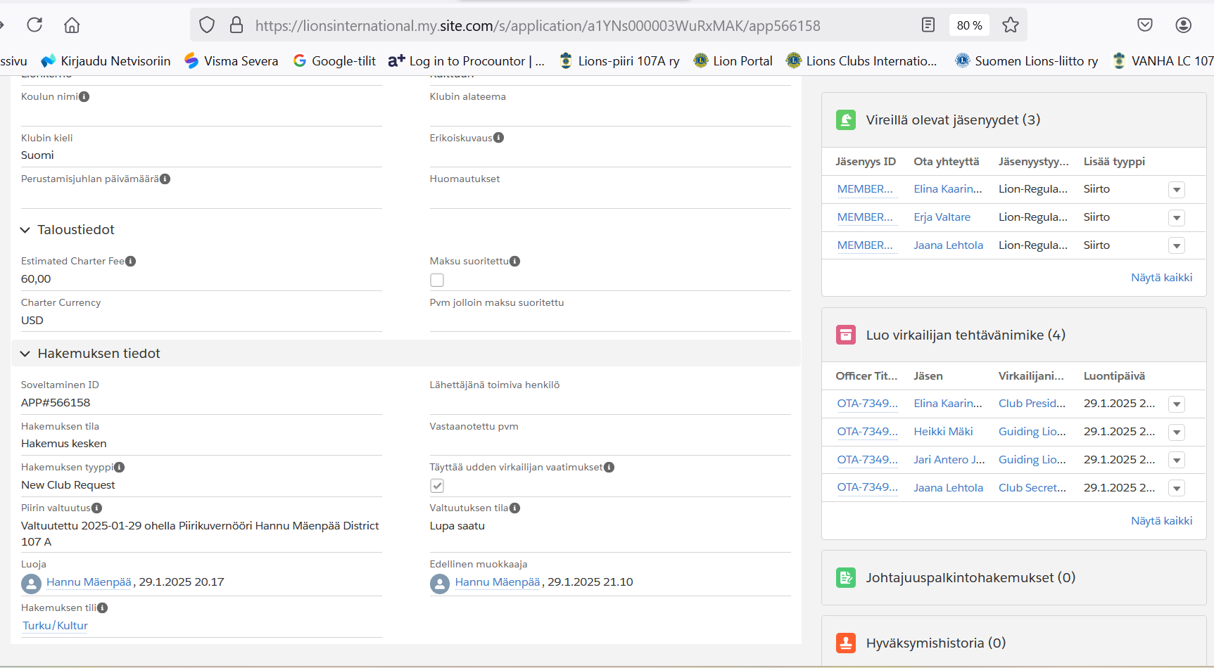
Kuvernööri vahvistaa hakemuksen

Slide 38
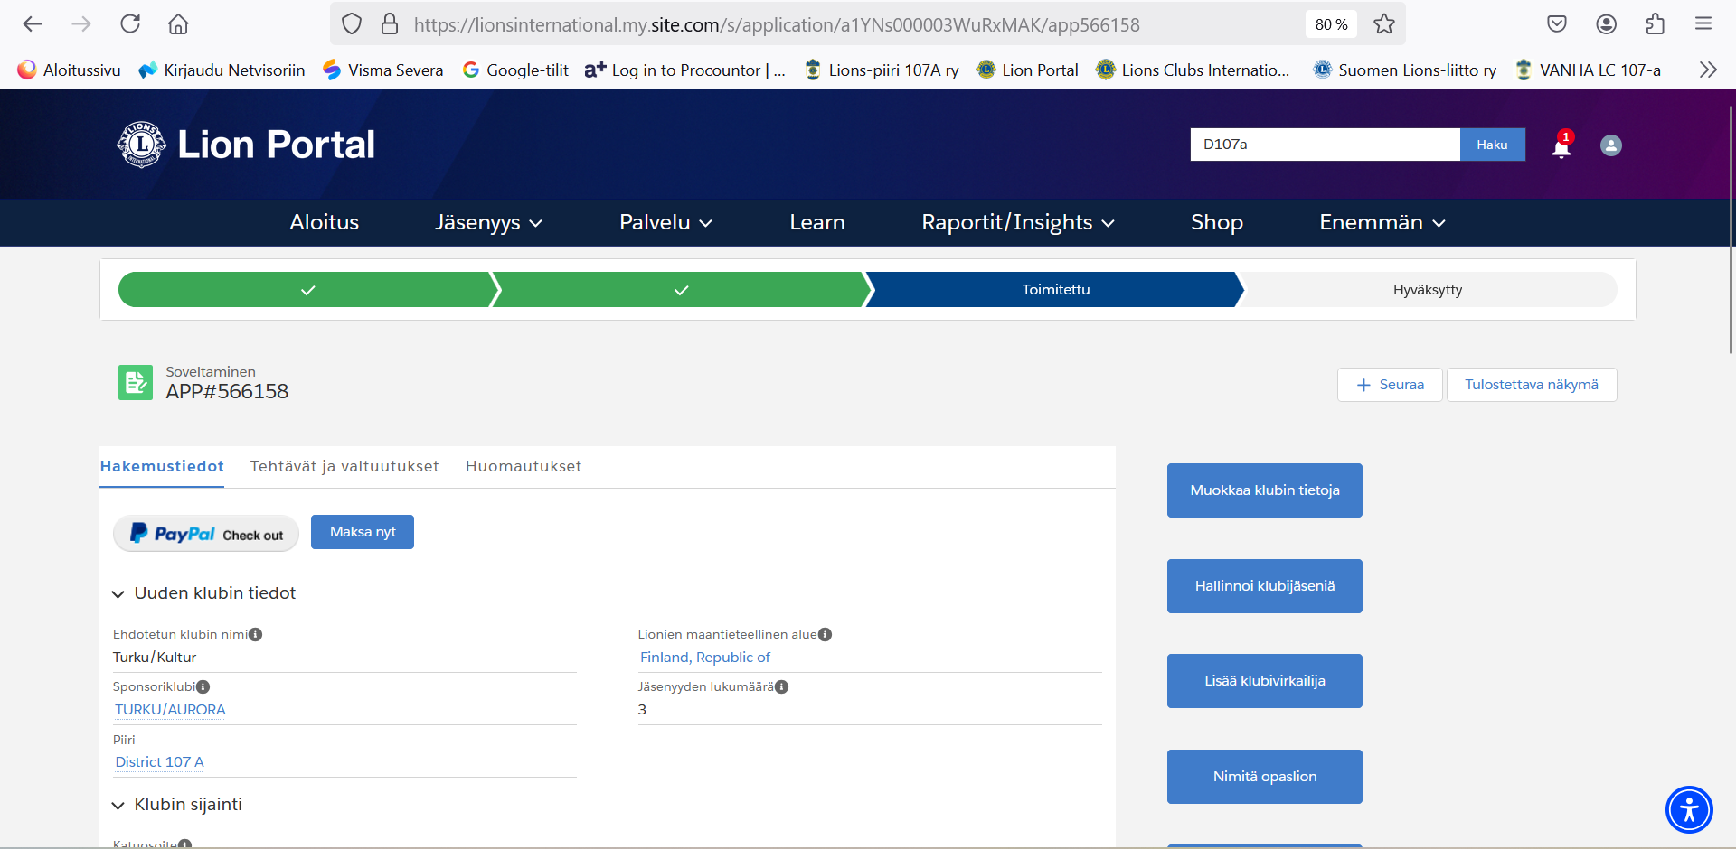
Valmis hakemus odottaa hyväksyntää Päämajalta
Notes:
Sanna, mikä on tuo lukumäärä 3? Yliviivataanko ettei sekoita, jos kuitenkin täytyy uudessa klubissa olla 20 jäsentä?

Slide 39
Lomakkeet ja ilmoitukset; LIITÄNNÄISKLUBI
KV-järjestölle (LCI)
Liitännäisklubi
LionPortal – kummiklubin presidentti/sihteeri tai lomake CB-1.fi eurafrican@lionsclubs.org
2. Lions-liittoon
  Kotimainen perustamisilmoitus
  Lista jäsenistä
Ei PRH-ilmoitusta, koska osa olemassa olevaa klubia = yhdistystä

Slide 40
Liitännäisklubi
On olemassa olevan ”pääklubin” osa
Perustaminen vaatii vähintään viisi uutta tai olemassa olevaa jäsentä
Pitää omat kokouksensa
Mahdollistaa palvelun laajentamisen uusille alueille
Mahdollistaa jäsenten tarpeisiin vastaamisen
Auttaa hyödyntämään ja monipuolistamaan klubin jäsenyyttä
Laatii omat toimintamallit, mutta mukailee pääklubin sääntöjä

Slide 41
Lomakkeet ja ilmoitukset; UUDELLEEN HERÄTETTY KLUBI
2. Lions-liittoon
  Kotimainen perustamisilmoitus
  Lista jäsenistä
3. Yhdistyksen perustamisilmoitus Patentti- ja rekisterihallitukseen
  Jos vanha klubi on jo ehditty lopettaa PRH:sta. Muuten tietojen päivitys
  Perustamiskirja
  Ennakkotarkastetut säännöt
  (Klubin mallisäännöt, PRH:n diaarinumero 2020/524040Y)
  Ilmoitettavien henkilöiden tiedot
KV-järjestölle (LCI)
Uudelleen herätetty klubi
Lomake DA-970.fi eurafrican@lionsclubs.org
Lomake DA-980.fi nimenvaihdos
Allekirjoitus DG, 1VDG ja lohkopuheenjohtaja
Notes:
Voiko Portalissa aktivoida vanhan klubin? Voi vuoden sisällä
Vaikka portaliin tehdään vain muutos ja nimenmuutos, PRH:lle kuitenkin tehdään uuden yhdistyksen perustamisilmoitus
Työläs ja hintava prosessi. Jos piirissä on klubi lopettamassa: Neuvotelkaa yhden jäsenen jättämisestä klubiin, jolloin perustaminen olisi kaikkiaankin helpompi. Uudet tekijät klubiin ja yhdistyksen nimi voidaan aina vaihtaa.

Slide 42
Tietosuoja-asiaa
Klubin sihteeri vie jäsenten tiedot LionPortaliin ja tiedot päivittyvät automaattisesti kotimaiseen jäsenrekisteriin.
Sihteeri tulostaa kotimaisesta jäsenrekisteristä jokaisen jäsenen kohdalta tietosuojalomakkeen hyväksyttäväksi.
Jäsen voi mm. rajata tietojensa näkymistä rekisterissä
Huom! Sähköpostiosoite on varsin tarpeellinen tieto rekisterissä, vaikkei sitä vaadita Lion Portalissa pakollisena.
Allekirjoitetun lomakkeen perusteella klubin sihteeri tekee mahdolliset estomerkinnät kotimaiseen rekisteriin.
LionPortalissa tietojen näkyvyys on rajattu kunkin käyttäjän tehtävän mukaisiin oletettuihin tarpeisiin.

Slide 43

Uuden klubin ARS-starttiapuraha
Säätiö myöntää hakemuksesta uudelle 1.1.2026 jälkeen yhdistysrekisteriin hyväksytylle klubille toiminnan käynnistämiseen ns. starttiapurahaa. Klubi tekee hakemuksen säätiön asiamiehelle. Apuraha on enintään 1 000 euroa. Apuraha myönnetään vain yhden kerran. Klubi tekee säätiölle selvityksen apurahan käytöstä.
Myönnetty starttiapuraha maksetaan 2 erässä, 50% hyväksytyn päätöksen jälkeen ja loppuosa, kun klubi on tehnyt rahan käyttämisestä tarvittavan loppuselvityksen.
Starttiapuraha ei aiheuta klubille karenssia uuteen normaaliin apurahaan

Slide 44


Ei kun toimimaan!

